Slide 1

Der Webauftritt durchleuchtet:
das privatere, datensparsamere, nachhaltigere und IT-sicherere Web
SITSEC: DR1
17.05.2023
Jonas Morawietz
Bernhard Birnbaum
Meryem Lasri

Slide 2
Inhalt
Motivation & Aufgabenverständnis
Aufgabenverteilung
Ansätze & Fortschritte
Allgemein
EDPS
Methodik
Tabellarische Zusammenfassung
Tools
Referenzen
bisherige Untersuchungsergebnisse
Nächste Schritte

Slide 3
Motivation & Aufgabenverständnis
Motivation:
Webauftritte im Bereich Soziales/Gesundheit oftmals alles andere als datensparsam
datenschutzrelevante Nutzerdaten werden an Drittparteien übermittelt und für Werbung und Profiling genutzt
IT-sicherheitsrelevante Schwachstellen gefährden Nutzer zusätzlich
Aufgabenverständnis:
Webauftritte mit OpenSource-Werkzeugen überprüfen, mit Bezug auf
Datensparsamkeit
Datenschutz
Nachhaltigkeit im Sinne des Ressourcenverbrauchs
IT-Sicherheit
Möglichkeiten zu Selbstschutz/Selbstverteidigung erforschen
Vergleich: Ressourcen vor und nach Blockierung von Trackern

Slide 4
Aufgabenverteilung
Ausgewählte Websites:
Website | Kurzbeschreibung | Warum gewählt? | Bearbeitung
https://meine.aok.de/ | Website der Allgemeinen Ortskrankenkasse | sehr bekannte Krankenkasse, hohe Relevanz | Bernhard
https://www.kliniken.de/ | Informationen zu Krankenhäusern, Rehakliniken, Pflege- und Altenheimen | Arbeit mit sensiblen, ortsspezifischen Krankheitsdaten | Jonas
https://www.seniorenportal.de/ | Anlaufstelle für Senioren und ihre Angehörigen; bietet nützliche Informationen und Tipps | Informationsportal für ältere Menschen, welche meistens keine Affinität zu IT haben | Meryem
https://www.jameda.de/ | Arzt finden und Termin online buchen | Website arbeitet direkt mit sehr sensiblen Informationen, die direkt mit dem Patienten in Verbindung stehen | Bernhard
https://www.doctolib.de/ | Arzt finden und Termin online buchen | Website arbeitet direkt mit sehr sensiblen Informationen, die direkt mit dem Patienten in Verbindung stehen | Jonas
https://www.gesundheit.de/ | Informationsseite zu Gesundheit, Krankheiten, Medizin, Ernährung |  | Meryem

Slide 5
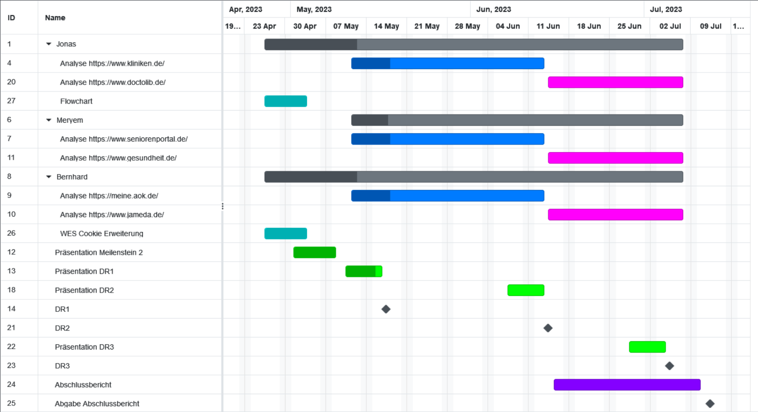
Aufgabenverteilung
Aufgabenverteilung:
Alle: Untersuchung
von 2 Websites
Jonas: Konzeptionierung
der Tests
Bernhard:
EDPS-Cookie-Banner
Meryem: ?

Slide 6
Ansätze & Fortschritte
Arbeitsumgebung aufgesetzt
Methodik für Untersuchung erarbeitet
mit Ausarbeitung der Methodik für Auswertung begonnen
EDPS-Script-Erweiterung für pre-set-Cookies:
Cookies werden vor Untersuchung mit dem EDPS manuell von der Website ausgelesen
für das Banner relevante Cookies werden extrahiert und an EDPS übergeben
bei der Website entsteht der Eindruck, der Nutzer hätte den Banner bereits bei einem früheren Besuch akzeptiert
Umsetzung: Erweiterung des EDPS-Launch-Scripts des Testersticks
Nutzer wird vom Script aufgefordert Cookies einzugeben

Slide 7
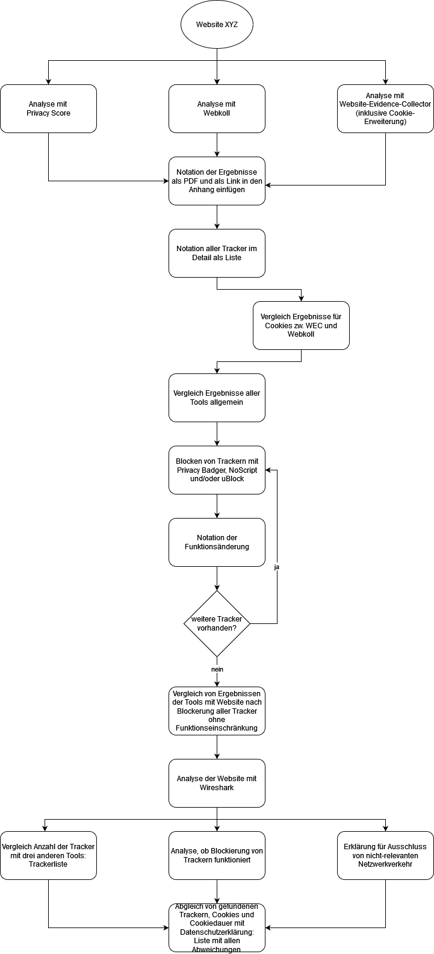
Ansätze & Fortschritte
Methodik der Untersuchung:
Flowchart zum Vorgehen

Slide 8

Ansätze & Fortschritte
Methodik der Untersuchung:
Flowchart zum Vorgehen

Slide 9
Ansätze & Fortschritte
Methodik der Untersuchung:
Flowchart zum Vorgehen

Slide 10
Tabellarische Zusammenfassung: Tools
Ausgewählte Werkzeuge:
Titel | Link | Beschreibung
Testerstick | intern | rauscharme Untersuchungsumgebung
Website-Evidence-Collector (EDPS) | https://github.com/EU-EDPS/ website-evidence-collector | automatisierte Analyse von Speicherung und Transfer von persönlichen Daten
PrivacyScore | https://privacyscore.org/ | bewertet Websites hinsichtlich einer Reihe von Sicherheits- und Datenschutzfunktionen
webbkoll | https://webbkoll.dataskydd.net/ | prüft, welche Datenschutzmaßnahmen eine Website ergriffen hat
Firefox ESR | https://www.mozilla.org/de/firefox/all/#product-desktop-esr | Webbrowser mit Netzwerkanalyse
NoScript | https://noscript.net/ | Blockierung bzw. kontrollierte Freigabe von JavaScript
uBlockOrigin | https://ublockorigin.com/de | Open-Source-Werbeblocker mit Zusatzfunktionen
Wireshark | https://www.wireshark.org/ | Netzwerkprotokoll-Analyse und Entschlüsselung von Traffic (SSLKEYLOGFILE)

Slide 11
Tabellarische Zusammenfassung: Referenzen
Wissensbasis:
Titel | Quelle
[AKL+20] Introduction to Being a Privacy Detective: Investigating and Comparing Potential Privacy Violations in Mobile Apps Using Forensic Methods | ISBN 978-1-61208-821-1, pp 60-68, 2020
[Rie23] GitHub - EU-EDPS/website-evidence-collector: The tool Website Evidence Collector (WEC) automates the website evidence collection of storage and transfer of personal data. | https://edps.europa.eu/edps-inspection-software_en

Slide 12
Bisherige Untersuchungsergebnisse
Website | PrivacyScore | Webbkoll | Website Evidence Collector
https://www.jameda.de/ | - HSTS preloading-Angriff evtl. möglich - SWEET32-Angriff evtl. möglich | - HSTS nicht für Subdomains - CSP fehlerhaft implementiert - Referrer-Policy nicht vorhanden - externe Ressourcen werden über HTTP oder mit relativen URLs geladen: integrity mit Prüfsumme bzw. crossorigin anonymous fehlt - ein Cookie bietet pot. Möglichkeit von XSS-Angriff bzw. MITM-Angriff (HttpOnly & Secure) - 80 Anfragen an 17 einzigartige Hosts | - HTTPS mit Redirect - keine Social-Media-Verknüpfungen - 1 First-party host, 17 einzigartige Third-party hosts - First-Party-Cookies: 2 - Third-Party-Cookies: 2 - über https://track.hubspot.com/__ptq.gif (1px GIF) werden m.H. von HTTP GET Tracking-Informationen übertragen
https://www.kliniken.de/ | - HSTS preloading-Angriff evtl. möglich - kein CSP-Header - keine Referrer-Policy | - HSTS nicht für Subdomains - keine CSP implementiert - Referrer-Policy nicht vorhanden - alle Ressourcen laden vom gleichen Ursprungsort - keine Drittanbieteranfragen | - HTTPS mit Redirect - Twitter, Facebook, Linkedin - 1 First-party host host - 3 einzigartige Third-party hosts - First-Party-Cookies: 3 - Third-Party-Cookies: 2 - Beacons: Google Analytics und GoogleTagmanager

Slide 13
Nächste Schritte
Methodik für Auswertung im Detail ausarbeiten
Untersuchung(en) durchführen: mit allen gewählten Tools

Slide 14
Danke für Ihre Aufmerksamkeit!

